Slide 1
DİKKAT EKSİKLİĞİ VE HİPERAKTİVİTE BOZUKLUĞU
ÇANKAYA REHBERLİK VE ARAŞTIRMA MERKEZİ

Slide 2
DEHB NEDİR?
Dikkat Eksikliği Hiperaktivite Bozukluğu akademik, sosyal ve psikiyatrik sorunlara yol açabilen ve olumsuz etkileri yaşam boyu sürebilen bir nörobiyolojik rahatsızlıktır.
Temel özelliği, dikkati vermede ve sürdürmede güçlük, benzer gelişim düzeyindeki çocuklara oranla aşırı hareketlilik ve ataklıktır.
ÇANKAYA REHBERLİK VE ARAŞTIRMA MERKEZİ

Slide 3
Sebebinin bir nörondan diğerine sinyallerin taşınmasına yardımcı olan taşıyıcı nöronların uyaranları iletmesindeki aksaklıklar olduğu düşünülmektedir.
Özellikle «dopamin» adlı özel taşıyıcı nöronlardaki bozukluk olarak ele alınmaktadır.
«Dopaminin azalan seviyesinden kaynaklanan yetersiz taşıyıcı nöron beynin yönetici fonksiyonlarını özellikle de beynin ön kısmına ilişkin tanımlanan fonksiyonları zayıflatır» görüşü hakimdir.
ÇANKAYA REHBERLİK VE ARAŞTIRMA MERKEZİ

Slide 4
Toplumda %5-7 arası bir oranda görülür.
Çocuklukta başlar ve %60-70 oranında yetişkinlikte de devam eder.
ÇANKAYA REHBERLİK VE ARAŞTIRMA MERKEZİ

Slide 5
Dikkat eksikliği
Detaylara fazla önem vermez veya okulda, işte veya başka aktivitelerde dikkat hataları yapar.
Dikkatini çalışmasına veya oyuna tam olarak veremez.
Kendisiyle konuşulurken dinlemiyor gibi görünür.
ÇANKAYA REHBERLİK VE ARAŞTIRMA MERKEZİ

Slide 6
Yönergeleri takip edemez ve akademik çalışmaları, işyerindeki görevleri ya da ev işleri sırasında başladığı işi tamamlamada sorunlar yaşar.
Aktiviteleri organize etmede başarısızdır.
Uzun süreli zihinsel aktiviteler gerektiren işleri sevmez, istemez ya da kaçınır.
ÇANKAYA REHBERLİK VE ARAŞTIRMA MERKEZİ

Slide 7
Çalışmalar ve aktiviteler için gerekli şeyleri kaybeder.
Kolayca dikkati dağılır.
Günlük işlerde unutkandır.
ÇANKAYA REHBERLİK VE ARAŞTIRMA MERKEZİ

Slide 8
Hiperaktivite
Çoğu zaman,
Rahat oturamaz, elleriyle ayaklarıyla oynar veya olduğu yerde kımıldanır.
Oturduğu yerden beklenenden önce kalkar.
Uygun olmayan yer ve zamanlarda sağa sola koşturur ve tırmanır.
ÇANKAYA REHBERLİK VE ARAŞTIRMA MERKEZİ

Slide 9
Oynarken veya boş zaman aktivitelerinde başarısızlığa uğrar.
Hareket halinde ve sürekli motorla çalışıyormuş gibi davranır.
ÇANKAYA REHBERLİK VE ARAŞTIRMA MERKEZİ

Slide 10
Dürtüsellik
Çoğu zaman,
Soru bitmeden cevabını söyler.
Kendi sırasını bekleyemez.
Başkalarının sözlerini böler veya onlardan izinsiz hareket eder.
ÇANKAYA REHBERLİK VE ARAŞTIRMA MERKEZİ

Slide 11
TÜRLERİ
Dikkat eksikliğinin baskın olduğu
Hiperaktif-dürtüselliğin baskın olduğu
DEHB karışık tip
ÇANKAYA REHBERLİK VE ARAŞTIRMA MERKEZİ

Slide 12
Dikkat eksikliğinin baskın olduğu DEHB türü
Okul performanslarındaki düşüklük büyük oranda öğrenme güçlüğü ile tanılanabilir.
Dikkat hataları yapar
Bir faaliyet üstünde uzun süre çalışamaz
Dış uyaranların etkisine açıktır
ÇANKAYA REHBERLİK VE ARAŞTIRMA MERKEZİ

Slide 13
Hiperaktif–dürtüselliğin baskın olduğu DEHB türü
Sınırsız enerji ve yerinde duramama nedeniyle yaşadıkları güçlüklerle dikkat çekerler.
Sıklıkla disiplin sorunları yaşarlar ve bu durum problemi büyütmekten başka bir işe yaramaz.
ÇANKAYA REHBERLİK VE ARAŞTIRMA MERKEZİ

Slide 14
Disiplin sorunları nedeniyle ders devamsızlıkları olur ve dersleri kaçırırlar, bu nedenle de akademik başarıları düşer.
Bu öğrencilerde beyin zarındaki kısıtlayıcı tepki mekanizmasının bastırılması (engellenmenin ortadan kalkması nedeniyle) genellikle dürtüsellikle sonuçlanır.
ÇANKAYA REHBERLİK VE ARAŞTIRMA MERKEZİ

Slide 15
DEHB Karışık tip
Son dönemde en sık rastlanan tiptir ve her iki DEHB tipinin de özelliklerini taşır.
ÇANKAYA REHBERLİK VE ARAŞTIRMA MERKEZİ

Slide 16
Yaş Dönemlerine Göre DEHB Belirtileri
Bebeklik döneminde;
Huzursuzluk
Kolay ağlama, zor sakinleşme
Aşırı hareketlilik
Uykuya dalma ve devam etme ile ilgili sorunlar
Dış uyaranlara aşırı tepki verme
ÇANKAYA REHBERLİK VE ARAŞTIRMA MERKEZİ

Slide 17
Okul öncesi dönemde;
Sürekli hareket halinde olma
İsteklerini erteleyememe
Sürekli ilgi odağı olmayı isteme
Bir oyunla uzun süre ilgilenmeme
Çok konuşma
Sakarlık
ÇANKAYA REHBERLİK VE ARAŞTIRMA MERKEZİ

Slide 18
Az uyuma
Faaliyetleri tamamlamada zorlanma
Kurallara uymada zorlanma
Sakin biçimde oturamama
Yaşıtlarına vurma
ÇANKAYA REHBERLİK VE ARAŞTIRMA MERKEZİ

Slide 19
İlkokul döneminde;
Sakin sessiz yerinde oturamama
Dersi dinleme ile ilgili sorunlar
Etrafında olan bitenle ilgilenme
Sabırsızlık
Sorulan soruları dinlemeden cevap verme
Verilen görevleri yarım bırakma
ÇANKAYA REHBERLİK VE ARAŞTIRMA MERKEZİ

Slide 20
Sınavlarda dikkatsizce hatalar yapma
Sırasını bekleyememe
Dağınıklık
Düzensiz defter ve eşya kullanımı
Yaşıtlarla sorunlar
Ev ödevlerini eksik ya da hatalı alma
Ev ödevlerinin tamamlanmasında zorlanma
Sınıf içerisinde hem kendi hem de çevresindekilerin dikkatini dağıtma
ÇANKAYA REHBERLİK VE ARAŞTIRMA MERKEZİ

Slide 21
Ortaokul ve sonrası dönemde;
Hareketlilikte azalma
Akademik başarı ile ilgili sorunların büyümesi
Uzun süreli dikkat gerektiren görevlerden kaçınma.
Ders çalışmama eğilimi
ÇANKAYA REHBERLİK VE ARAŞTIRMA MERKEZİ

Slide 22
Arkadaş ve aile ilişkilerinde sorunlar yaşama
Düşük benlik saygısı
Depresif duygudurum
Kaygı
ÇANKAYA REHBERLİK VE ARAŞTIRMA MERKEZİ

Slide 23
DEHB’li öğrenciler
Bilişsel olarak;
planlama,
organizasyon,
kontrollü tepkide bulunma,
zihinsel bir aktivitede bulunma,
kendini kontrol gibi uygulamaya dayalı konularda bozukluk yaşar.
ÇANKAYA REHBERLİK VE ARAŞTIRMA MERKEZİ

Slide 24
Sosyal beceri eksiklikleri çoğunda ve sürekli olarak görülmektedir. Genellikle davranım bozukluğu, karşıt gelme bozukluğu, kötü ya da eksik sosyal beceri eşlik eder.
ÇANKAYA REHBERLİK VE ARAŞTIRMA MERKEZİ

Slide 25
DEHB’de psikolojik yaklaşımlar ve tedavi
DEHB’in değerlendirilmesi
Tedavi stratejileri
Ebeveyn ve öğretmenler için psikososyal eğitim
Bilişsel strateji eğitimi
İlaçlı müdahaleler
Çok sistemli terapiler
ÇANKAYA REHBERLİK VE ARAŞTIRMA MERKEZİ

Slide 26
Okul temelli müdahaleler
Problemin değerlendirilmesi;
Problem davranışın tanı ve tanımlanması (problem davranışın sıklığının ve yoğunluğunun arttığı durumların gözlenip kaydedilmesi)
Öğrencinin geçmiş yaşantıları ve akademik durumu ile ilgili bilgi toplanması
ÇANKAYA REHBERLİK VE ARAŞTIRMA MERKEZİ

Slide 27
İşlevsel davranış değerlendirmesi uygulanması
Doğrudan gözlem yapılması
Öğrencinin yönlendirilmesi ve desteklenmesi amacıyla ihtiyaçlarının tespit edilmesi
Etkili bir müdahale planı geliştirilmesi
ÇANKAYA REHBERLİK VE ARAŞTIRMA MERKEZİ

Slide 28
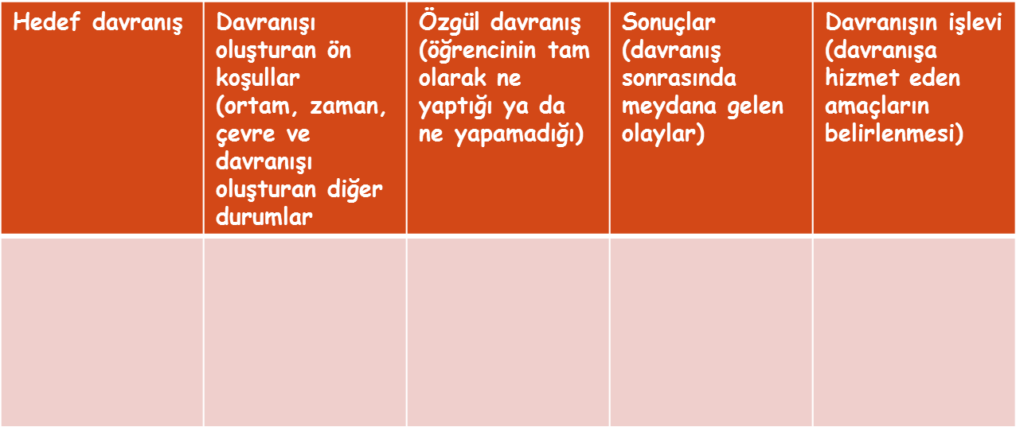
İşlevsel davranış değerlendirme
ÇANKAYA REHBERLİK VE ARAŞTIRMA MERKEZİ

Slide 29
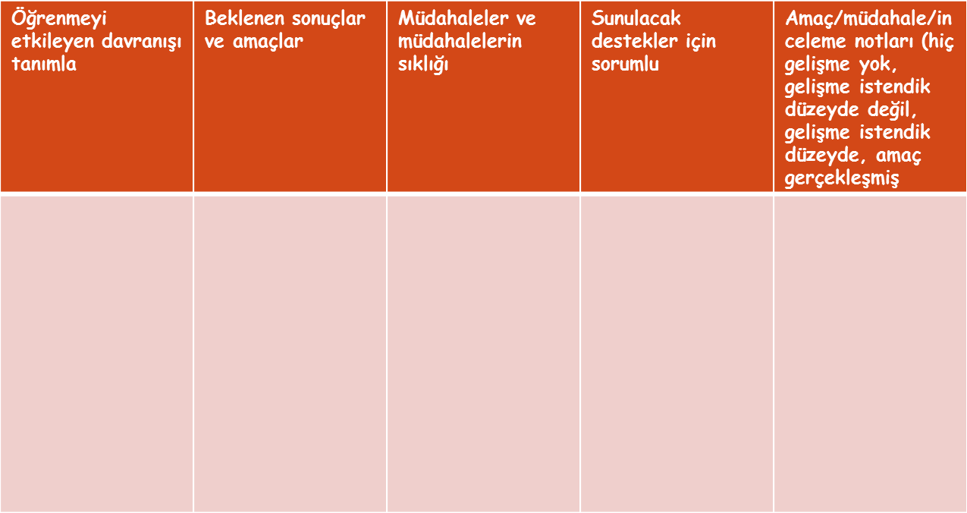
Davranışsal müdahale planı
ÇANKAYA REHBERLİK VE ARAŞTIRMA MERKEZİ

Slide 30
DEHB’li öğrenciyle iletişim
Kısa ve öz konuşun.
Tek bir zamanda tek bir konuya yönelin ve bunu basit tutun.
Monologlardan uzak durun, karşılıklı konuşun.
Sorular sorun ve onların «problemi» çözmede katılımlarını sağlayın.
ÇANKAYA REHBERLİK VE ARAŞTIRMA MERKEZİ

Slide 31
Onlara bu sorunu birlikte aşacağınızı, birlikte başaracağınızı gösterin.
Sabırlı olun, kızma, hayal kırıklığına uğrama gibi sert tepkilerde bulunmaktan kaçının, yargılamayın. Bu durumu korumak öncelikle kendi kontrolünüz ve etkililiğiniz için gereklidir unutmayın.
Kullandığınız dil, öğrencinin olgunluğu düzeyinde olmalıdır ve onun verdiğiniz mesajı sizin söylediğiniz biçimde alıp almadığını kontrol edin.
ÇANKAYA REHBERLİK VE ARAŞTIRMA MERKEZİ

Slide 32
DEHB’li öğrenciyle çalışırken yapılmaması gerekenler
«Yap, yapma» gibi otoriter, güç savaşı gerektiren yaklaşımlardan uzak durun.
Çok ödev vermeyin ve ödevi anlayıp anlamadığını denetleyin.
Verilen ödevi yapmadığı taktirde ödeyeceği bedeli birlikte tespit edin ancak ödev yapılmadıysa bunun gerçek nedenini anlamadan bedel konusunda ısrarcı olmayın.
ÇANKAYA REHBERLİK VE ARAŞTIRMA MERKEZİ

Slide 33
Öğretmenler için ipuçları
Birden fazla yönergesi olan adımlardan ve birden çok bölümü olan faaliyetler vermekten kaçının.
Öğrencinin bir sonraki faaliyete geçmeden önce bir önceki faaliyeti bitirmesine izin verin ya da bir faaliyetin zamanında bitmesi için izleyin.
ÇANKAYA REHBERLİK VE ARAŞTIRMA MERKEZİ

Slide 34
Öğrencinin tamamlanmış ödevleri biriktirebileceği özel bir yer belirleyin.
Öğrencinin bir ödev günlüğü tutmasını sağlayın ya da gün sonunda öğrenciye ev ödevlerinin bir kopyasını verin.
Başarı oranını artırmak için daha kısa ancak daha sık ödevler verin.
Uzun dönem projeleri kısa süreli ödevlere dönüştürün.
ÇANKAYA REHBERLİK VE ARAŞTIRMA MERKEZİ

Slide 35
Her basamağı başarıyla tamamladığı için öğrenciye ödül verin.
Velilerden okul öncesinde her gece öğrencinin okul için hazırlanmasında ona yardımcı olmalarını isteyin. Onları bir kontrol listesi hazırlamaları konusuna cesaretlendirin.
Eğer gerekliyse öğrencinin bütün ödevlerini okulda bitirmesini sağlayın.
ÇANKAYA REHBERLİK VE ARAŞTIRMA MERKEZİ

Slide 36
Öğrenciden sırasını her gün temizlemesini isteyin.
Öğrencinin çeşitli araç gereçleri ayırıp yerleştirmesini sağlamak için kutular, kovalar ve diğer materyallerden yararlanın.
Okul etkinliklerinin düzenli olarak tutulmasını sağlamak için dosya veya kişisel klasörlerin kullanımını destekleyin.
ÇANKAYA REHBERLİK VE ARAŞTIRMA MERKEZİ

Slide 37
Eğer mümkünse öğrenciyi klima, kalorifer, yoğun trafik alanları, kapılar veya pencereler gibi dikkat dağıtan uyarıcıların yanına oturtmayın.
Gün boyunca fazla sayıda geçiş veya değişiklik planlamaktan kaçının.
Öğrencinin değişimle başa çıkabilmesini sağlamak için günlük programı açıkça listeleyin ve anlatın.
ÇANKAYA REHBERLİK VE ARAŞTIRMA MERKEZİ

Slide 38
Ders anlatırken öğrencinin yanında durun.
Programdaki değişiklikler öncesinde öğrenciyi değişiklik hakkında yaklaşık beş dakika bilgilendirin, uygun davranış konusunda beklentilerinizi tanımlayın.
ÇANKAYA REHBERLİK VE ARAŞTIRMA MERKEZİ

Slide 39
Yaşa ve duruma uygun olarak öğrencide herkese ilan edebileceğiniz ve övebileceğiniz güçlü noktalar belirleyin. Bu durum diğer öğrencilerin bu öğrenciyle alakalı daha olumlu bir algı geliştirmelerini sağlayacaktır.
Eğer öğrenci herhangi bir ilaç tedavisine devam ediyorsa, onun gizliliğini koruyun.
ÇANKAYA REHBERLİK VE ARAŞTIRMA MERKEZİ

Slide 40
Kelime işlemcisi, yazım, imla denetimi ve diğer bilgisayar becerilerinin kullanımını destekleyin.
Uzun süreli oturma gerektirmeyen akademik çalışmalar için iş birliğine dayalı öğrenmeye ve akran etkileşimine ortam hazırlayın.
ÇANKAYA REHBERLİK VE ARAŞTIRMA MERKEZİ

Slide 41
Etkili bir yönetim sistemi, öğrencinin ilkinde ustalaşmasının ardından eklenen yeni davranış biçimleri ile bir seferde birkaç davranış üzerinde yoğunlaşmasına katkı sağlar. Öğrencinin çaba sarf etmeye veya kaçınmaya istekli olduğu bir şey ile uygun davranışı pekiştirin.
ÇANKAYA REHBERLİK VE ARAŞTIRMA MERKEZİ

Slide 42
Anne Babalara Öneriler
Pozitif Motivasyon;
Çocuğa karşı pozitif, dostça, sevgiyle ve motive edici davranmaya dikkat edin.
Sadece başarıyı değil gösterdiği çabayı da takdir edin.
Aynı anda bir kaçına değil bir konuya ya da bir eyleme yoğunlaşmasını sağlayın.
ÇANKAYA REHBERLİK VE ARAŞTIRMA MERKEZİ

Slide 43
Geçmişte yaptığı hataları öne sürüp tazelemeyin. Bu, çocuğu demotive? eder ve temel tutumunu da olumsuz etkiler.
Çocuğun özgüvenini güçlendirmek için anlamlı görevler ve sorumluluklar verin.
Çocuğun olumlu niteliklerini kullanın.
Çocuğun yaşıtları ile ilişki kurmasına yardımcı olun.
ÇANKAYA REHBERLİK VE ARAŞTIRMA MERKEZİ

Slide 44
Yapılandırma;
Günlük, haftalık plan ve programları hazırlayın. Her bir faaliyet için ne, ne zaman, nerede yapılacak gibi belirli bir plan ayarlayın.
ÇANKAYA REHBERLİK VE ARAŞTIRMA MERKEZİ

Slide 45
Kesinlik (Açık kural ve roller);
Çocukla birlikte anlaşılır davranış kuralları belirleyin ve bunun sonuçlarını da mümkünse yazılı olarak ortaya koyun.
Puanlama sistemi geliştirin ve özel durumlarda ödül puanı verin.
ÇANKAYA REHBERLİK VE ARAŞTIRMA MERKEZİ

Slide 46
Belirli bir puana ulaştığında bir hediye ya da istediği bir şeyle ödüllendirin.
Çocuğun yetiştirilmesi konusunda ve eğitiminde rolü olan herkesin aynı fikirde olduğundan emin olun.
ÇANKAYA REHBERLİK VE ARAŞTIRMA MERKEZİ

Slide 47
Anlaşılır Basit İletişim;
Çocukla her zaman güvenli, sakin ve kararlı bir tonda konuşun (dostça ama kesin). Mecazi, alaycı ya da agresif konuşmayın.
İletişim esnasında mümkün olduğunca temas kurun.
Kısa geri bildirimler kullanın.
ÇANKAYA REHBERLİK VE ARAŞTIRMA MERKEZİ

Slide 48
Daima belirli bir netliğiniz olsun ve bunu koruyun. Özellikle anlaşma yaparken.
Anlaşmazlıklarda ya da tartışmalarda doğrudan doğruya üzerine gitmeyin. Bu çocuğun nabzının tekrar yükselmesine yol açar. Olguları ve kuralları uygulamak suretiyle sona erdirin.
ÇANKAYA REHBERLİK VE ARAŞTIRMA MERKEZİ

Slide 49
Ev Ödevleri için Öneriler;
Belirli bir süre kararlaştırın.
Kendine ait, derli toplu ve rahatsız edilmeyeceği bir çalışma ortamı sağlayın.
Ev ödevlerini kontrol edin.
Ev ödevlerini kısa aralıklı parçalara ayırın. Arada kısa molalar verin.
ÇANKAYA REHBERLİK VE ARAŞTIRMA MERKEZİ

Slide 50
Sadece talep edilen şeyin yapılmasını isteyin. Önemsiz detayları görmezden gelin.
Öncelikle kolay ödevlerden başlayın, ardından zor olan ve en son yine kolay olandan devam edin.
Ev ödevleri bittikten sonra ertesi gün için çantasını hazırlamasını sağlayın.
ÇANKAYA REHBERLİK VE ARAŞTIRMA MERKEZİ

Slide 51
TEŞEKKÜRLER
Hazırlayan: Gökçen KILIÇ
Bilgi ve Değerlendirme Birimi
Şermin Pınar Yogev
Günsu Ertunç
Gökçen Kılıç
ÇANKAYA REHBERLİK VE ARAŞTIRMA MERKEZİ

Slide 52
ÇANKAYA REHBERLİK VE ARAŞTIRMA MERKEZİ
Kaynakça
1. www.turkpsikiyatri.org/arsiv/adhd-brosur-anababa.pdf
www.turkpsikiyatri.org
2. Austin, V.L., (2012). Çocuk ve Ergenlerde Duygusal ve Davranışsal Bozukluklar. Editör. Mustafa Özekez. Nobel Yayınevi.Ankara.

